Slide 1
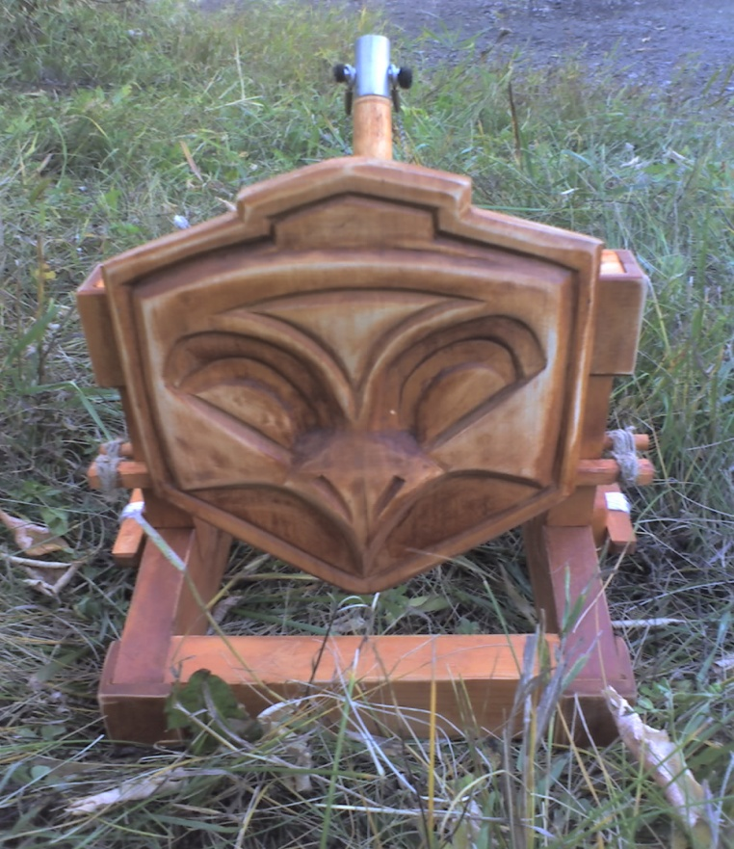
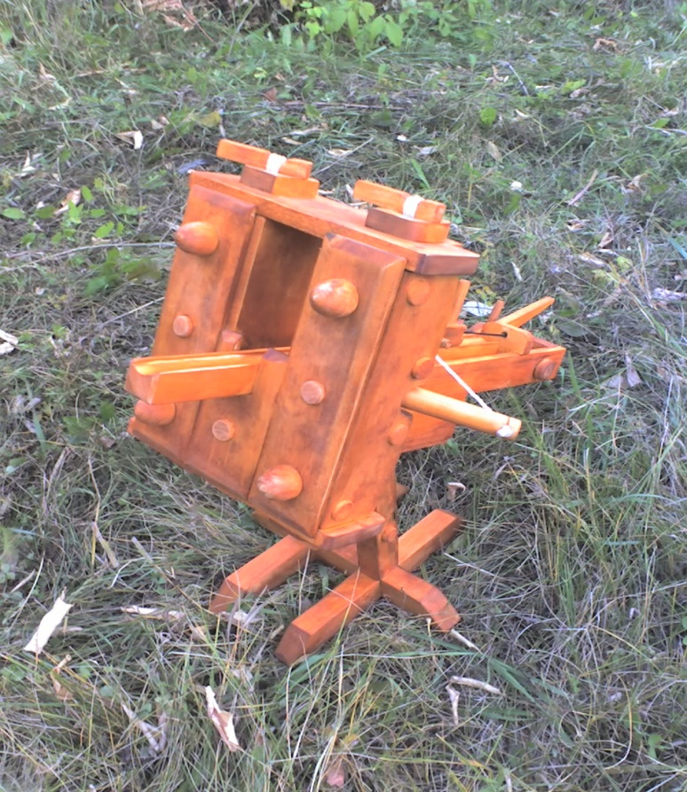
История возникновения и классификация метательных машин
Автор: Груббе Евгений, ученик 7 класса, Малозоркальцевской СОШ

Slide 2
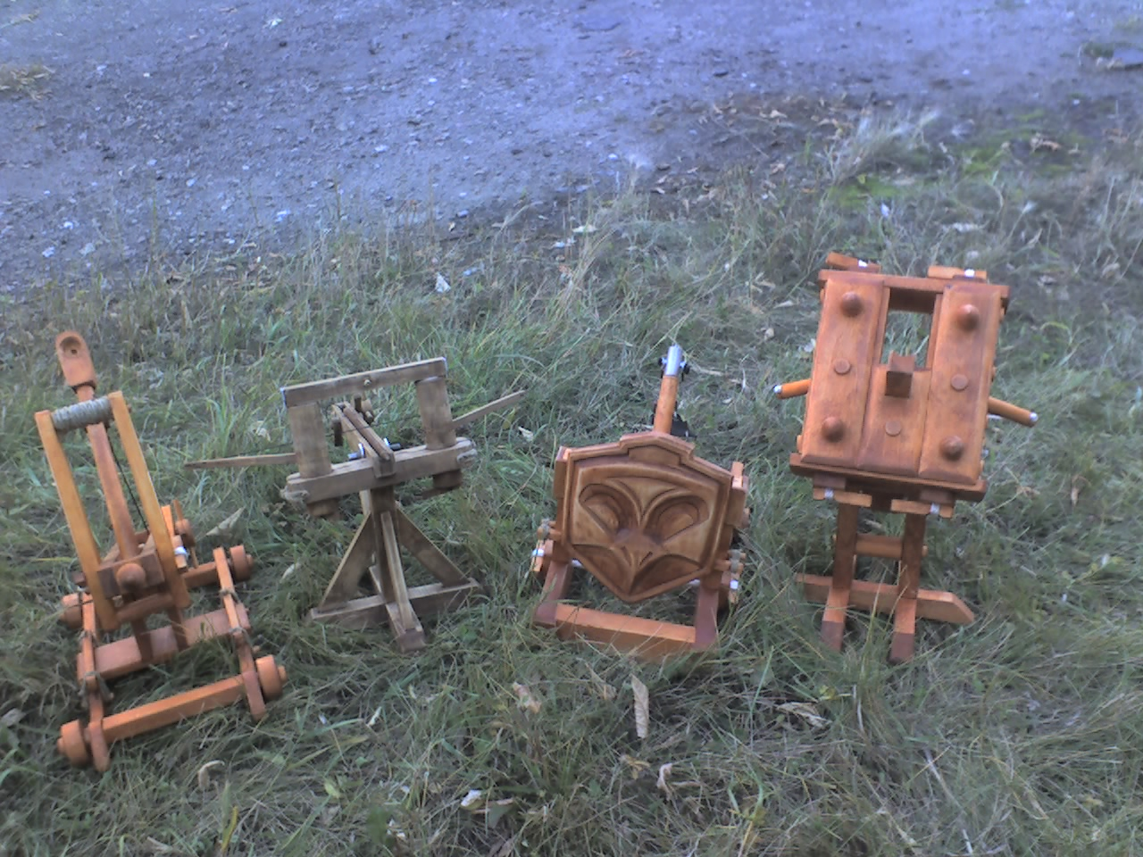
В данном докладе представлены метательные машины античной артиллерии: палинтон, онагр, катапульта и хиробаллистра Герона.

Slide 3
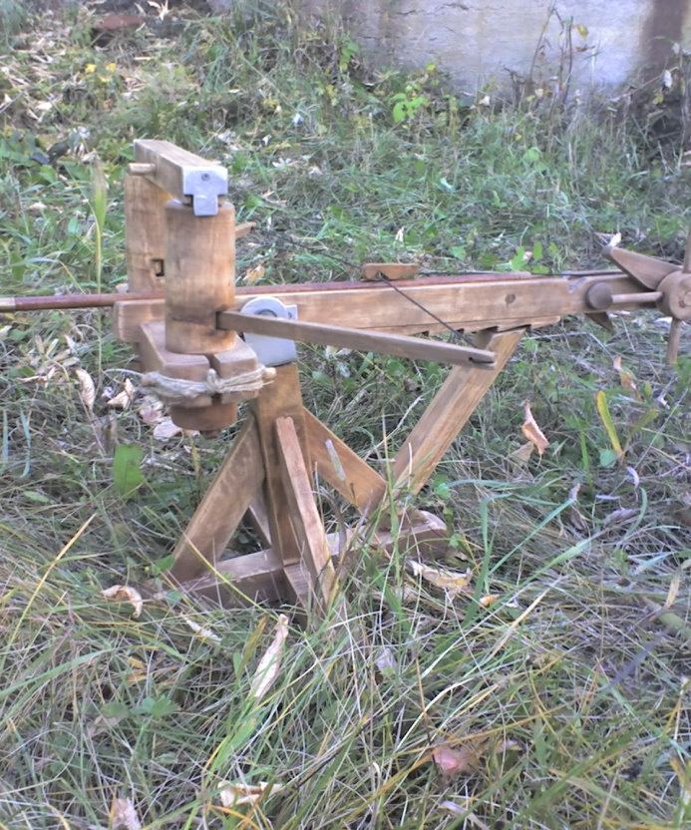
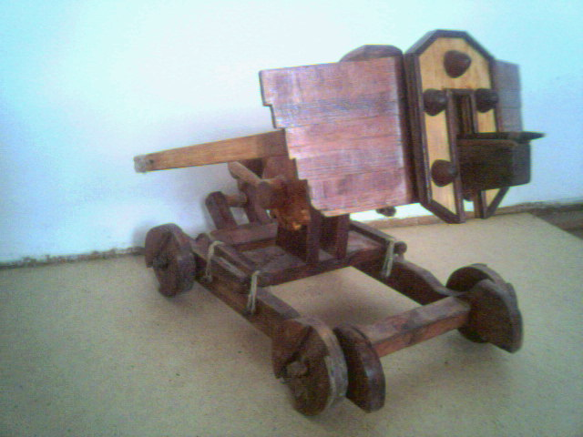
История возникновения и классификация метательных машин
Есть мнение, что первые метательные машины были изобретены приблизительно в V веке ассирийцами.
Самым первым метательным устройством была праща, позднее появился лук. По своей классификации эти устройства относились к тенсионным.

Slide 4
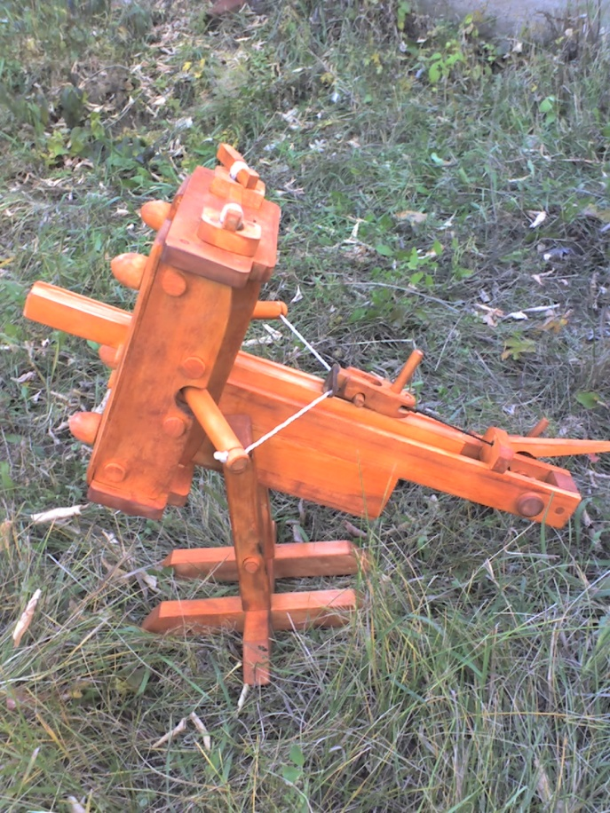
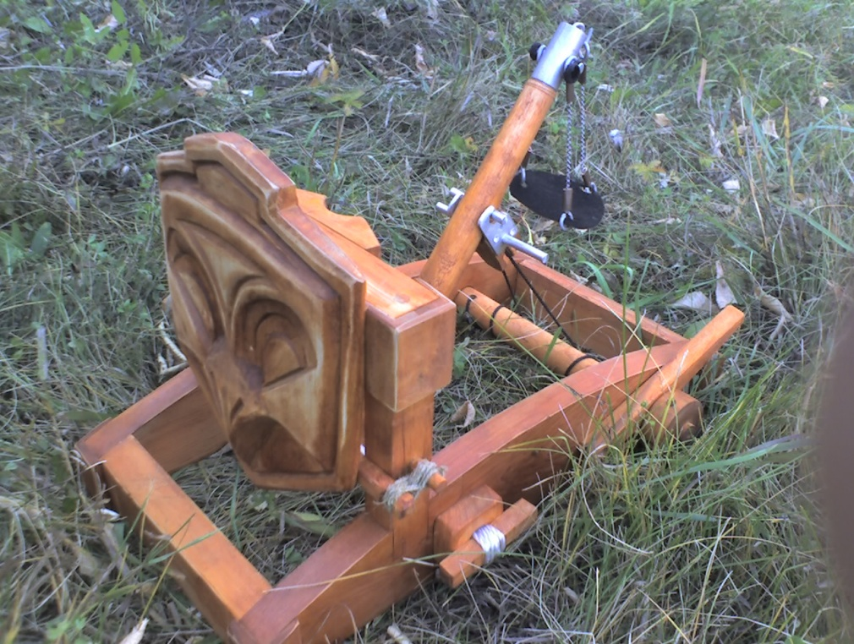
Следующим шагом был переход от стрельбы стрелами к метанию камней. Появились новые метательные машины, по своему классу относящиеся к торсионным – это энергия скручивания канатов из пучков жил животных и конского волоса.

Slide 5
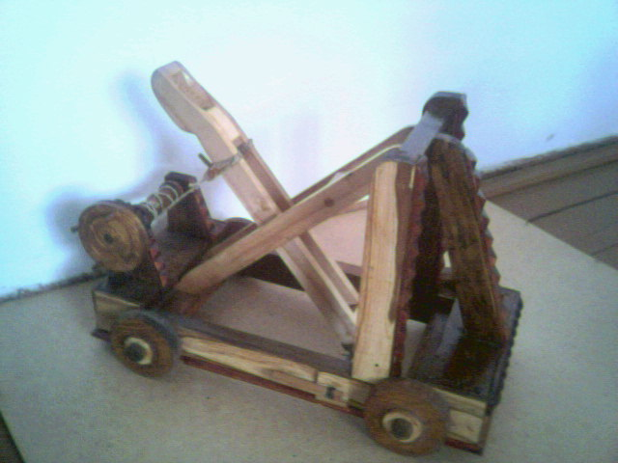

Обязательным атрибутом новых метательных машин является рама, к которой крепятся торсионные элементы.

Slide 6

Венцом развития античной артиллерии называют онагр, появляющийся в Римской империи в III веке до н.э.
Онагр представляет собой одноплечевой палинтон. Упругий элемент в нём один и расположен горизонтально.

Slide 7
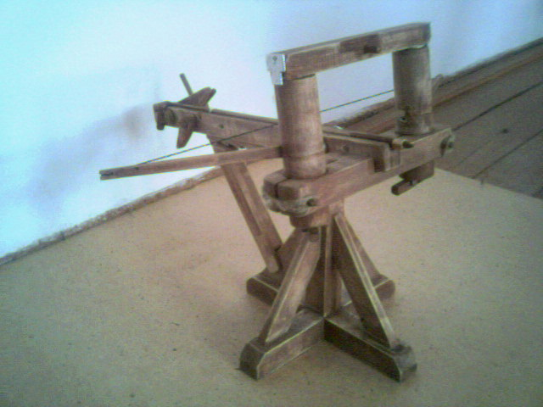
Дальнейшее развитие метательных машин шло по следующим направлениям: облегчение конструкции, повышение точности, замена некоторых деревянных частей на металлические. Примером такого развития служит баллистра Герона.

Slide 8
СПАСИБО ЗА ВНИМАНИЕ

